Slide 1
第5回演習 解答

Slide 2
演習(1)
ABC072 C
ABS第9問目: ABC049 C Daydream

Slide 3
ABC072 C
数列aの各要素に対し, -1, ±0, +1のいずれかの操作を行う. このとき,現れる1種類の数の個数を最大化したい

Slide 4
ABC072 C
1種類の数をXとすると,Xを作るためには,
X-1に+1
Xに±0
X+1に-1
の操作を行えばよい.つまり,Xが作れる最大個数は
(X-1の個数) + (Xの個数) + (X+1の個数)
全てのXに対して操作を行う.
数の個数を調べるために,ヒストグラムを作りたい

Slide 5
3 | 1 | 4 | 1 | 5 | 9 | 2
1を最大化したい: 3つ
0に+1, 2に-1
3 | 1 | 4 | 1 | 5 | 9 | 1
2を最大化したい: 4つ
1に+1, 3に-1
2 | 2 | 4 | 2 | 5 | 9 | 2
3を最大化したい: 3つ
2に+1, 4に-1
3 | 1 | 3 | 1 | 5 | 9 | 3
…

Slide 6
ABC072 C
計算量は？
ヒストグラムを探索するので, O(数の種類数) → 10⁵なので間に合う

Slide 7
#include <iostream>
using namespace std;
int hist[1100000];
int main()
{
int N;
cin >> N;
for (int i = 0; i < N; i++) {
int a;
cin >> a;
hist[a]++;
}
int ans = -1;
for (int i = 0; i < 1100000; i++) {
ans = max(ans, hist[i - 1] + hist[i] + hist[i + 1]);
}
cout << ans << endl;
return 0;
}

Slide 8
ABC049 C
文字列を
dream
dreamer
erase
eraser
のみで切り出せるかを判定する
とりあえず端から順に切ることを試みる (やってみるとダメだと分かる)

Slide 9
ABC049 C
erasedream
eraseとdreamに分解すればよい.
dreamksjdkafj
初めはdreamを切り出せるが,その後は無理.

Slide 10
ABC049 C
このように,常に「最善っぽい手」を選んで答えを求める方法を 貪欲法(Greedy法)という.
「最善っぽい手」を選んで本当に最善になるのかどうかは証明しないと分からないし,誤っていることもしばしばある.
既に解き方が知られている貪欲法や,自分で簡単な証明ができそうな貪欲法を使おう.

Slide 11
ABC049 C
dreamerase
dreamererase
前者はdreamとerase
後者はdreamerとerase
に分けたいが,これをプログラムに判断させるのは難しい

Slide 12
ABC049 C
dreamerase
dreamererase
「とりあえずdreamを選んでみて,矛盾が生じたらもとの位置に戻ってdreamerを選ぶ」という処理を書くことも可能.
しかし「選ぶ選ばない」のパターンを全列挙することになり,計算量が指数関数になるので多分間に合わない.

Slide 13
ABC049
何が問題なのか?
dreamがdreamerの接頭辞(prefix)になってしまっているため, dreamが現れてもdreamerの可能性を捨てきれない
つまり,「一方がもう一方のprefixになっているとまずい」

Slide 14
ABC049
そこで, 各文字列を逆さまに見たらどうか?
maerd
remaerd
esare
reesare
一方がもう一方のprefixになっていないため,先ほど考えていた問題を考えなくてよくなった

Slide 15
ABC049 C
i=0とする
substr(i, 文字数)でSから文字列を取り出し,それが4つの文字列と同じかどうかを比較する
どれにも一致しなかったら”NO”を出力して終了
すべて調べ終えることができたら”YES”を出力して終了

Slide 16
int i = 0;
while (i < S.size()) {
bool flag = true;
for (int j = 0; j < 4; j++) {
if (S.substr(i, pat[j].size()) == pat[j]) {
i += pat[j].size();
flag = false;
break;
}
}
if (flag) {
cout << "NO" << endl;
return 0;
}
}
cout << "YES" << endl;
return 0;
}
#include <iostream>
#include <algorithm>
#include <string>
using namespace std;
int main()
{
string S;
cin >> S;
string pat[4] = {"maerd", "remaerd", "esare", "resare"};
reverse(S.begin(), S.end());

Slide 17
#include <iostream>
#include <string>
#include <algorithm>
using namespace std;
int main() {
string S;
cin >> S;
reverse(S.begin(), S.end());
int i = 0;
while(i < S.size()) {
if(S.substr(i, 5) == "maerd") i += 5;
else if(S.substr(i, 7) == "remaerd") i += 7;
else if(S.substr(i, 5) == "esare") i += 5;
else if(S.substr(i, 6) == "resare") i+= 6;
else { cout << "NO" << endl; return 0; }
}
cout << "YES" << endl;
return 0;
}
過去に書いていた,
string配列を使わない別解
こっちのほうが読みやすいかも

Slide 18
#include <iostream>
#include <cstdio>
#include <string>
#include <algorithm>
using namespace std;
string S;
int findOfString(string str, int p)
{
bool flag = true;
for(int i = 0, size = str.size(); i < size; i++) {
if(str[i] != S[p + i]) {
flag = false;
break;
}
}
if(flag) {
return str.size();
}else {
return 0;
}
}

Slide 19
int main(void)
{
string buf[] = { "dream", "dreamer", "erase", "eraser" };
cin >> S;
reverse(S.begin(), S.end());
for(int i = 0; i < 4; i++) {
reverse(buf[i].begin(), buf[i].end());
}
for(int i = 0, size = S.size(); i < size;) {
bool flag = true;
for(int j = 0; j < 4; j++) {
int n = findOfString(buf[j], i);
if(n != 0) {
flag = false;
i += n;
break;
}
}
if(flag){
cout << "NO" << endl;
return 0;
}
}
cout << "YES" << endl;
return 0;
}

Slide 20
演習(2)
ABSの第10問: ABC086 C Traveling
ABC073 C

Slide 21
ABC086 B
全ての地点を時間通りにいくことができるかどうかを判定する
まずは独立な小さな事象に着目する
1つの地点に注目してみる

Slide 22
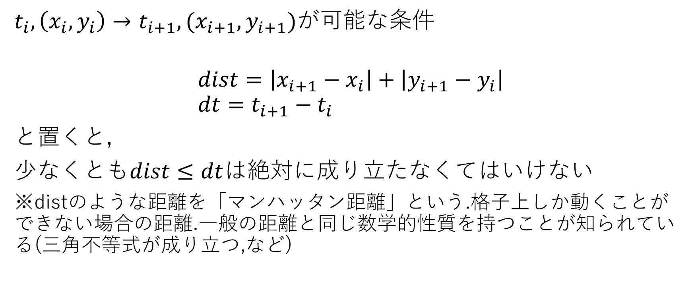
ABC086 B
$t_{i}, \left(x_{i}, y_{i}\right)→t_{i+1}, (x_{i+1}, y_{i+1})$が可能な条件
$$dist=\left|x_{i+1}−x_{i}\right|+\left|y_{i+1}−y_{i}\right| \\ dt=t_{i+1}−t_{i}$$
と置くと,
少なくとも$dist≤dt$は絶対に成り立たなくてはいけない
※distのような距離を「マンハッタン距離」という.格子上しか動くことができない場合の距離.一般の距離と同じ数学的性質を持つことが知られている(三角不等式が成り立つ,など)

Slide 23




$$t_{i+1}, (x_{i+1}, y_{i+1})$$
$$\left|y_{i+1}−y_{i}\right|$$
$$t_{i}, \left(x_{i}, y_{i}\right)$$
$$\left|x_{i+1}−x_{i}\right|$$

Slide 24

ABC086 B
$dist≤dt$は成り立つことが分かった
$dist=dt$だとぴったり時刻に辿り着ける
$dist<dt$の場合は,「時間が余る」事態が生じる

Slide 25
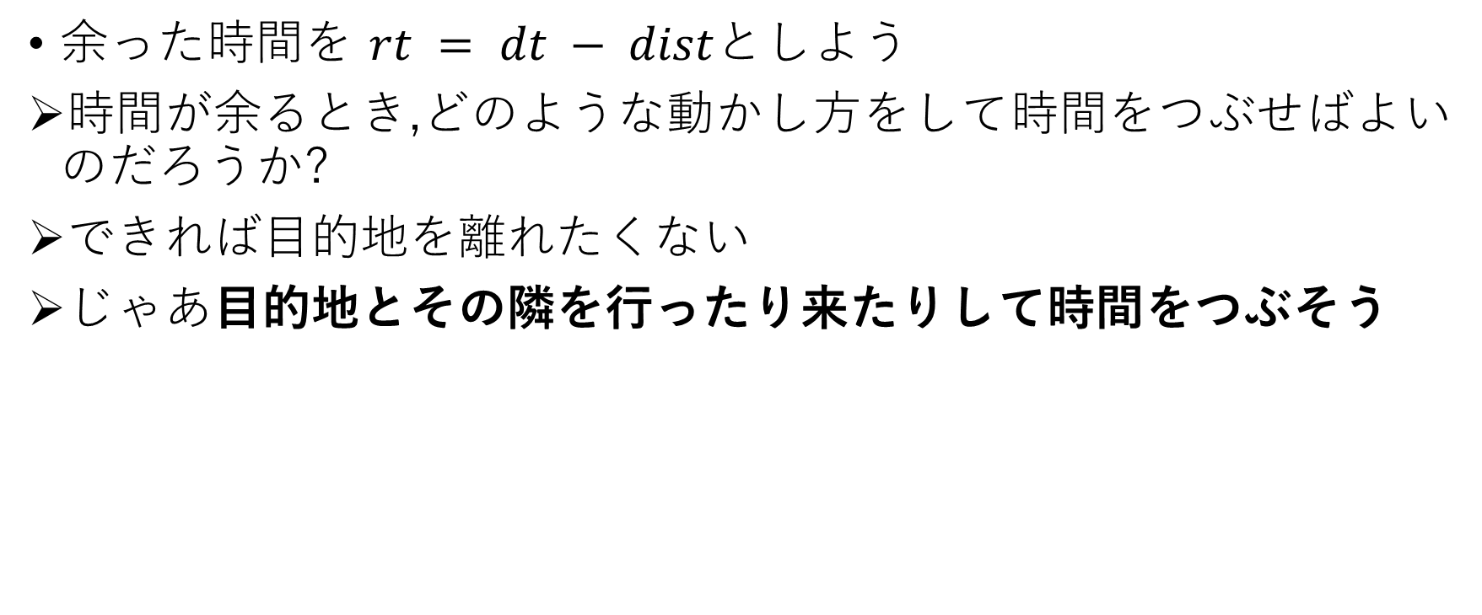
ABC086 B
余った時間を $rt = dt − dist$としよう
時間が余るとき,どのような動かし方をして時間をつぶせばよいのだろうか?
できれば目的地を離れたくない
じゃあ目的地とその隣を行ったり来たりして時間をつぶそう

Slide 26

目的地
$$t_{i+1}, (x_{i+1}, y_{i+1})$$
残り時間rtの間は,行ったり来たりする
しかし,rt経過後に隣にいる場合は,失敗になる
どんなときか？
rtが奇数のときは隣
rtが偶数のときは目的地
目的地の隣

Slide 27
ABC086 C
以上より,次の処理を行えば良い.
全てのプランについて, dist, dt, rtを計算
dist > dt || rt % 2 == 1なら”No”を出力して終了
すべてのプランについて調べられたら”Yes”を出力して終了
計算量はO(N)

Slide 28
ABC086 C
実装の気持ち
時間t=0, 原点(0, 0)も1つのプランとして扱うと実装がしやすい.
t[i] – t[i-1]という計算をするので,もし原点を１つのプランとして扱わなければi=0のときで場合分けしなくてはならない

Slide 29
t[0] = x[0] = y[0] = 0;
for (int i = 1; i <= N; i++) {
int dist = abs(x[i] - x[i - 1]) + abs(y[i] - y[i - 1]);
int dt = t[i] - t[i - 1];
int rt = dt - dist;
if (rt < 0 || rt % 2 == 1) {
cout << "No" << endl;
return 0;
}
}
cout << "Yes" << endl;
return 0;
}
#include <iostream>
#include <vector>
using namespace std;
int main()
{
int N;
cin >> N;
vector<int> t(N + 1), x(N + 1), y(N + 1);
for (int i = 1; i <= N; i++) {
cin >> t[i] >> x[i] >> y[i];
}

Slide 30
ABC073 C
初めは何も書いてない
数字を順に言う.数字が書いてあったら消して,書いていなかったら書き足す
最後に残る数字の数はいくつかを求める

Slide 31
ABC073 C
数は書く,消えるの繰り返し
せっかく書いた数字も,もう一度言われれば消える
偶数回言われれば消える,奇数回言われれば残る
入力: 1 1 1 1 1 → 1が残る
入力: 1 1 1 1 1 1 → 1が消える

Slide 32
ABC073 C
そこで,ある数が何回現れたのかをカウントし,個数が奇数なら+1すればよい.
ある数が何回現れたのかをカウントしたい
ヒストグラムを利用するか,ソートして重複部分を数えるか

Slide 33
ABC073 C : ヒストグラム解
ヒストグラムを作る場合,A_{i}の最大値が10⁹なので,単純に10⁹個の配列を作るのは無理.
しかしNは10⁵なので,高々10⁵通りの数しか現れない
mapを使おう

Slide 34
ABC073 C : ヒストグラム解
mapをヒストグラムとして突っ込む
mapの要素を順に見る. secondが奇数だったらans++
ansを出力

Slide 35
#include <iostream>
#include <map>
using namespace std;
int main()
{
int N;
cin >> N;
map<int, int> mp;
for (int i = 0; i < N; i++) {
int A;
cin >> A;
mp[A]++;
}
int ans = 0;
for (auto e : mp) {
if (e.second % 2 == 1) ans++;
}
cout << ans << endl;
return 0;
}

Slide 36
ABC073 C : ソート解
cnt: 同じ数が何回現れたか.1で初期化しておく
ソートして先頭から順に見ていく
異なる数が現れたら, ans += cnt % 2
同じ数が現れたら, cnt++
ループを抜けると,末尾の要素分がカウントされないで残るので,その分を足す
ansを出力

Slide 37
#include <iostream>
#include <algorithm>
#include <vector>
using namespace std;
int main()
{
int N;
cin >> N;
vector<int> a(N);
for (int i = 0; i < N; i++) {
cin >> a[i];
}
sort(a.begin(), a.end());
int ans = 0;
int cnt = 1;
for (int i = 0; i < N - 1; i++) {
if (a[i] != a[i + 1]) {
ans += cnt % 2;
cnt = 1;
} else {
cnt++;
}
}
ans += cnt % 2;
cout << ans << endl;
return 0;
}

